Slide 1
Giới thiệu ado.net Entity Framework
Nguyễn Đình Thái Nguyên | MSSV: 15H1010023
Đỗ Đức Linh | MSSV: 15H1010015

Slide 2


NỘI DUNG
1
Lịch sử Data Access?
2
Ojbect Relational Mapping là gì?
3
Giới thiệu Entity Framework
4
Kiến trúc của Entity Framework
5
Sử dụng Entity Framework

Slide 3
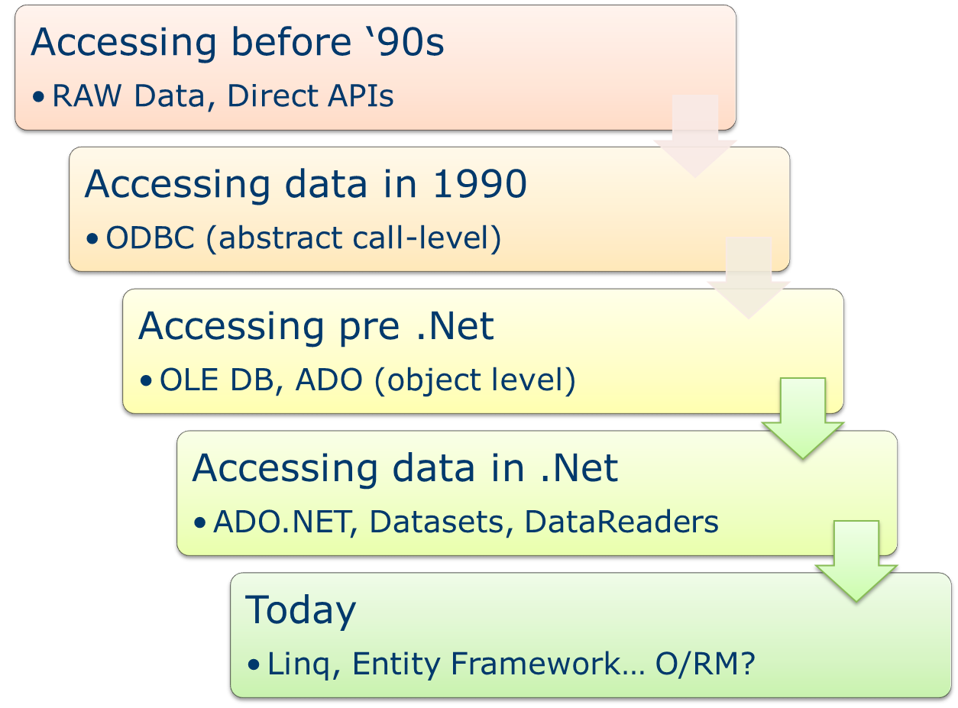
LỊCH SỬ DATA ACCESS?

Slide 4
OJBECT RELATIONAL MAPPING LÀ GÌ?
ORM là một kỹ thuật chuyển đổi dữ liệu giữa các hệ thống không tương thích, giữa RDBMS và OOP (Mô hình cơ sở dữ liệu quan hệ và mô hình hướng đối tượng)
ORM có nhiều thuận lợi hơn so với các phương pháp truy xuất dữ liệu (data access) khác:
ORM tự động hóa việc chuyển đổi từ Ojbect sang Table và từ Table sang Object => giảm thời gian và chi phí phát triển
Tăng tốc độ thực thi của hệ thống.

Slide 5
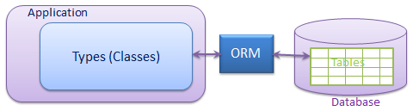
OJBECT RELATIONAL MAPPING LÀ GÌ?
Một giải pháp ORM tốt sẽ giúp ứng dụng nhanh hơn và dễ hỗ trợ hơn
Có nhiều ORM: DataObjects.Net, NHibernate, OpenAccess, SubSonic.

Slide 6
GIỚI THIỆU ENTITY FRAMEWORK
ADO.NET Entity Framework là một nền tảng được sử dụng để làm việc với database thông qua cơ chế ánh xạ Object/Relational Mapping (ORM). Nhờ đó, có thể truy vấn, thao tác với database gián tiếp thông qua các đối tượng lập trình
Là 1 Framework truy xuất dữ liệu & hỗ trợ các ứng dụng database
Cho phép lập trình trên mô hình ứng dụng mức khái niệm
Khả năng độc lập với bất kì cơ sở dữ liệu
Entity Framwork dựa trên nền tảng của ADO.NET

Slide 7
GIỚI THIỆU ENTITY FRAMEWORK
Lợi ích của Entity Framework:
Rút ngắn thời gian phát triển ứng dụng do Framework đã cung cấp sẵn các tính cơ bản cho việc truy xuất dữ liệu, các lập trình viên có thể tập trung vào mặt logic của ứng dụng.
Không phục thuộc quá nhiều vào mô hình lưu trữ do Entity Framework cung cấp mô hình khái niệm độc lập với mô hình lưu trữ
Việc thay đổi mapping giữa mô hình đối tượng và cấu trúc lưu trữ có thể thực hiện dễ dàng, không cần phải thay đổi code của ứng dụng
Hỗ trợ việc sử dụng LinQ to Entities

Slide 8
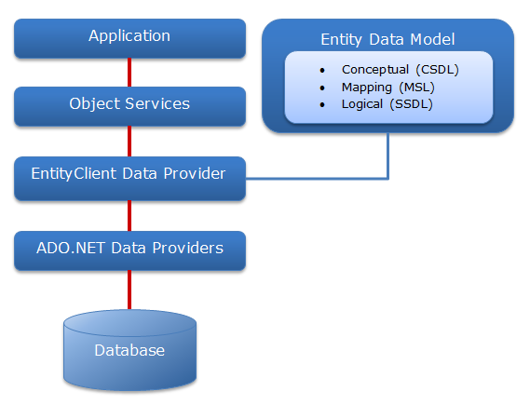
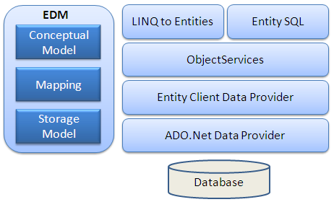
KIẾN TRÚC CỦA ENTITY FRAMEWORK
Entity Data Model
Application
(1)
(4)
(3)
(2)

Slide 9
KIẾN TRÚC CỦA ENTITY FRAMEWORK
Entity Data Model: Được phát minh bởi TS. Peter Chen năm 1970 và được đặt tên là ERM (Entity Relationship Model). Sau này trong Entity FrameWork được gọi là EDM (Entity Data Model) là mô hình dữ liệu được mô tả thông qua các ngôn ngữ chuẩn XML. Gồm 3 lớp:
Conceptual – Conceptual Schema Definition Language (CSDL): là ngôn ngữ định nghĩa các entity, relationship, hàm trong tập tin với phần mở rộng .csdl. Có thể tạo được các entity class (object layer).
Mapping – Mapping specification language (MSL): định nghĩa các ánh xạ giữa lớp conceptual và logical, nội dung này được lưu trong tập tin .msl.
Logical – Store Schema Definition Language (SSDL): định nghĩa mô hình lưu trữ của dữ liệu (Mô tả các table, view, store Procedure và mối quan hệ giữa chúng), lưu trữ trong tập tin .ssdl.

Slide 10
KIẾN TRÚC CỦA ENTITY FRAMEWORK
ADO.Net Data Provider: Kết nối với database dùng chuẩn kết nối ADO.Net
EntityClient Data Provider:
EntityClient là một data provider mới của ADO.NET dùng để truy xuất đến database. Được xây dựng bên trên các ADO.NET data provider cơ bản, EntityClient không truy xuất trực tiếp dữ liệu mà thông qua các data provider khác dựa vào các thông tin dữ liệu từ Entity Data Model.
EntityClient cũng bao gồm các lớp giống như các ADO.NET data provider khác và tên lớp được đặt với tiền tố Entity. Ví dụ bạn có thể tạo kết nối bằng EntityConnection, tạo các câu truy vấn bằng EntityCommand và đọc kết quả bằng EntityDataReader.
Một điểm khác biệt với các data provider khác là EntityClient sử dụng Entity SQL để truy vấn dữ liệu. Các sẽ được chuyển thành một cấu trúc lệnh dạng cây (command lệnh Entity SQL tree) và chuyển xuống cho các data provider khác.

Slide 11
KIẾN TRÚC CỦA ENTITY FRAMEWORK
Object Services: Object service là bộ phận chính đề truy vấn dữ liệu từ database và trả về giá trị. Object service chịu trách nhiệm cho việc materialization, đó là chuyển đổi dữ liệu từ Entity client data provider tới Entity object structure.
Đây là các class tự động sinh ra tương ứng với mô hình dữ liệu. Các class này bao gồm:
ObjectContext đại diện cho một database. ObjectContext có chức năng quản lý các kết nối, định nghĩa mô hình dữ liệu với metadata và thao tác với database. Lớp này cũng có thể thêm vào các phương thức đại diện cho các stored procedure trong database.
ObjectSet<Entity> là một một tập hợp các entity. Mỗi đối tượng này tương ứng với một table. Có thể lấy được các đối tượng này thông qua các property tương ứng của ObjectContext.
EntityObject, ComplexObject là các lớp tương ứng cho một dòng dữ liệu của table trong database. Khác biệt chính giữa hai loại này là ComplexObject không chứa primary key.
EntityCollection<Entity> và EntityReference<Entity>: là các đối tượng thể hiện mối quan hệ (relationship) giữa hai entity class. Mỗi đối tượng này có thể được truy xuất thông qua các property của entity class.

Slide 12
KIẾN TRÚC CỦA ENTITY FRAMEWORK
Ta có bảng ánh xạ tương đương sau giữa các đối tượng trong database và EF:
Database Object | Entity Framework Object
Database | ObjectContext
Table, View | EntityObject, ComplexObject
Column | Property
Relationship | EntityCollection<TEntity> EntityReference<TEntity>
LINQ to Entities: LINQ to Entities là ngôn ngữ truy vấn được dùng để truy vấn dữ liệu. Nó trả về entity, entity được khai báo trong conceptual model.
Entity SQL: Entity SQL là một ngôn ngữ khác cũng giống như LINQ to Entities (L2E). Tuy nhiên, nó khó hơn L2E.

Slide 13
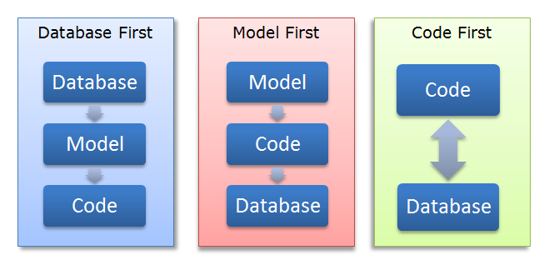
SỬ DỤNG ENTITY FRAMEWORK
Có 3 cách sử dụng Entity Framework: Database First, Models First, Code First

Slide 14
SỬ DỤNG ENTITY FRAMEWORK
Database first: là phương pháp nên dùng khi đã có sẵn CSDL, EF Wizard sẽ tạo Model và Code.
EF sẽ tự động tạo ra data model và các class (object layer) cho người dùng từ database có sẵn thông qua công cụ Entity Data Model Wizard. Người dùng có thể thay đổi data model và cập nhật lại vào database.
Models first: nên dùng khi bắt đầu thiết kế CSDL từ đầu (từ chưa có gì). Người dùng sẽ thiết kế mô hình CSDL (Model) Entity Framework sẽ tự tạo code, sau đó nhờ Entity Framework Wizard tạo CSDL.
Code first: nên dùng khi đã có mô hình CSDL, người dùng sẽ viết Class, từ đó tạo Database.

Slide 15
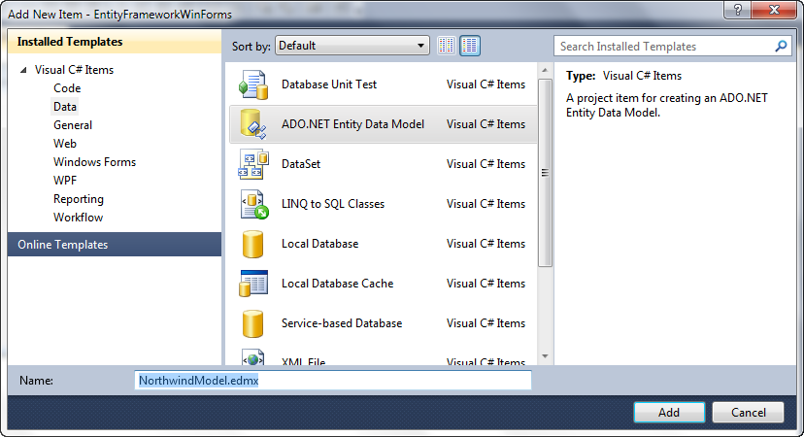
TẠO EDM THEO HƯỚNG DATABASE FIRST
Bước 1: Tạo 1 project mới NorthwinEF
Bước 2: Nhấn Add New Item và chọn mục ADO.NET Entity Data Model. Đặt tên mục sắp thêm vào là NorthwindModel.edmx. Nhấn Add.

Slide 16
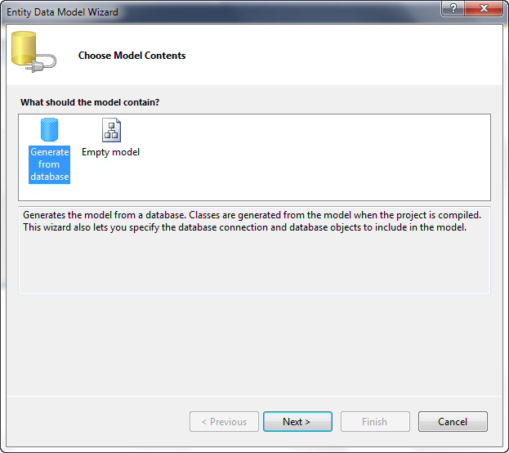
TẠO EDM THEO HƯỚNG DATABASE FIRST
Bước 3: Cửa sổ Entity Data Model Wizard hiện ra. Bước này để xác định bạn sẽ tạo model từ database có sẵn hoặc một model rỗng. Bạn để lựa chọn mặc định là Generate from database và nhấn Next.

Slide 17
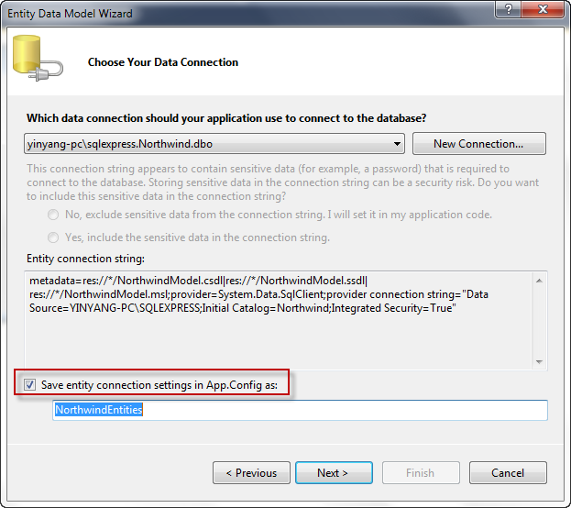
TẠO EDM THEO HƯỚNG DATABASE FIRST
Bước 4: Bạn chọn database nào sẽ sử dụng. Chuỗi kết nối sẽ tự động được sinh trong phần Entity connection string. Với tùy chọn Save entity connection settings in App.Config, chuỗi kết nối này sẽ tự động được thêm vào tập tin App.Config, nhờ đó bạn không cần nhớ chuỗi kết nối mà chỉ cần nhớ tên của kết nối là NorthwindEntities.

Slide 18
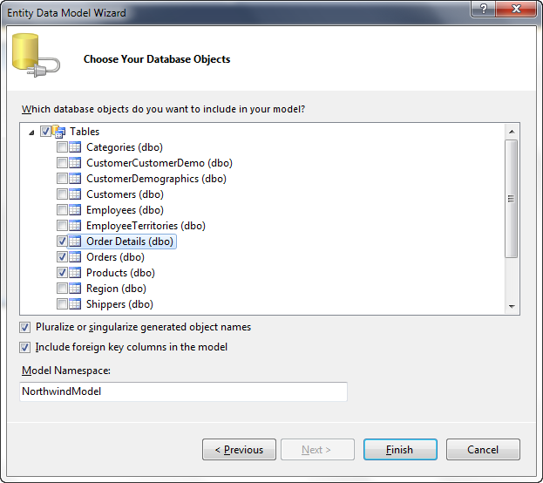
TẠO EDM THEO HƯỚNG DATABASE FIRST
Bước 5: Lựa chọn các table, view và stored procedure bạn muốn sử dụng.

Slide 19
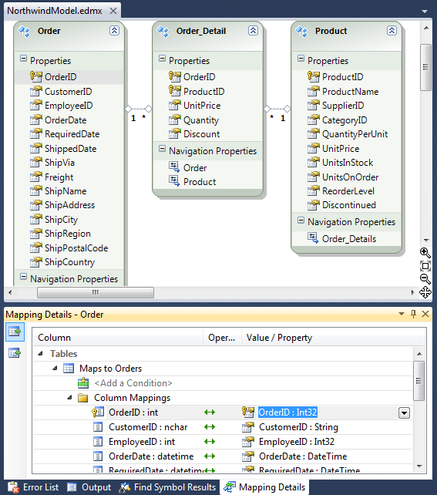
TẠO EDM THEO HƯỚNG DATABASE FIRST
Sau khi nhấn Finish, tập tin NorthwindModel.edmx sẽ được thêm vào Solution Explorer. Đây là tập tin có dạng .xml và được mở với trình mặc định ADO.NET Entity Data Model Designer với giao diện trực quan như hình dưới. Nếu muốn coi nội dung của tập tin này dưới dạng văn bản .xml, bạn nhấn chuột phải vào tập tin trong Solution Explorer > Open With… và chọn XML Editor. Bạn có thể coi các thông tin đầy đủ của model trong cửa sổ Model Browser và Mapping Details.

Slide 20
Ngoài tập tin .edmx trên, một tập tin khác cũng được tự động tạo ra là NorthwindModel.Designer.cs. Tập tin này chứa code C# được sinh ra cho các class bạn sẽ sử dụng trực tiếp khi lập trình. Các class này được gọi là Object Layer (là phần Object Services trong kiến trúc của Entity Framework).
Khảo sát tập tin này, bạn sẽ thấy nó bao gồm các class là: NorthwindEntities, Order, Order_Detail và Product. Trong đó, class NorthwindEntities chính là class thừa kế từ ObjectContext mà bạn cần sử dụng để tạo kết nối và thao tác với database.

Slide 21
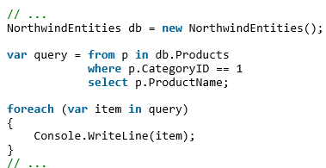
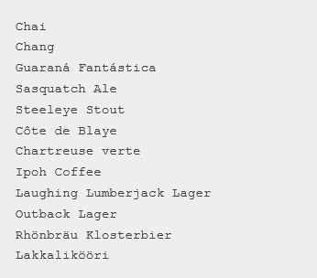
Kiểm tra kết quả với LINQ to Entities
Việc sử dụng LINQ to Entities rất đơn giản, tương tự như LINQ to SQL. Bạn chỉ cần làm việc với các class của object layer và property của chúng. Ví dụ sau in ra các sản phẩm có CategoryID là 1 trong bảng Products:
Kết quả

Slide 22
Thank You!
www.ou.edu.vn

